Slide 1
Ohodnotenie stavby a poškodenia požiarom
Bc. Ing. Vladimír Benedik, PhD.

Slide 2
Obsah
  cena stavby,
  hodnota stavby,
  technicá hodnota stavby,
  výpočet škody po požiaroch na stavbách,
  východisková hodnota poškodenej stavby,
  škoda po požiari na stavbe,
  zhodnotenie.

Slide 3
Cena stavby
vynaložené prostriedky - miesto (kde je stavba postavená, poloha), materiál (typ, konštrukčné prvky), funkcia (účel, variabilita), kvalita (materiál, technické vyhotovenie, údržba a opravy),
ostatné prostriedky - zisk, réžia, clo, DPH atď..

Slide 4
Hodnota stavby
Metódy pre výpočet hodnoty stavieb sú:
  porovnávacia metóda - na porovnanie je potrebný súbor stavieb s porovnateľnými vlastnosťami,
  kombinovaná metóda - použitie u stavieb schopných dosahovať výnos,
  metóda polohovej diferenciácie - použitie predefinovaných hodnôt z tabuliek v právnych predpisoch.
V praxi v SR sa väčšinou používa metóda polohovej diferenciácie - bez nutnosti zisťovania potrebného súboru porovnateľných stavieb alebo schopnosti dosahovania zisku vieme vypočítať hodnotu stavby.

Slide 5
Hodnotu stavby budeme určovať:
výlučne - právne predpisy stanovujú postup,
voľne - právne predpisy nestanovujú postup.

Slide 6
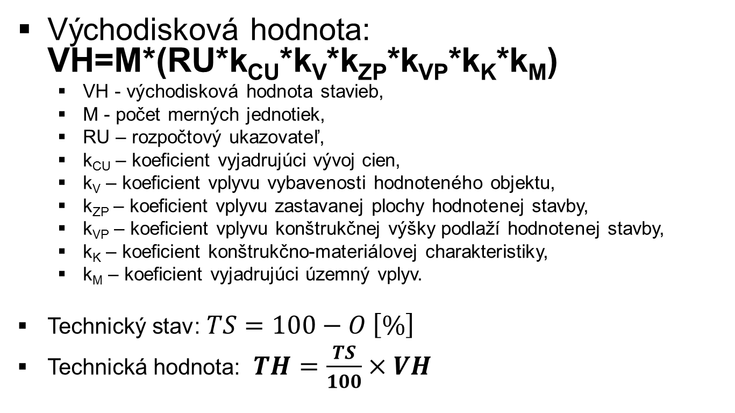
Technická hodnota stavby
Východisková hodnota: VH=M*(RU*k_{CU}*k_{V}*k_{ZP}*k_{VP}*k_{K}*k_{M})
  VH - východisková hodnota stavieb,
  M - počet merných jednotiek,
  RU – rozpočtový ukazovateľ,
  k_{CU} – koeficient vyjadrujúci vývoj cien,
  k_{V} – koeficient vplyvu vybavenosti hodnoteného objektu,
  k_{ZP} – koeficient vplyvu zastavanej plochy hodnotenej stavby,
  k_{VP} – koeficient vplyvu konštrukčnej výšky podlaží hodnotenej stavby,
  k_{K} – koeficient konštrukčno-materiálovej charakteristiky,
  k_{M} – koeficient vyjadrujúci územný vplyv.
Technický stav:$TS=100−O \left[\%\right]$
Technická hodnota: $TH=\frac{TS}{100}×VH$

Slide 7
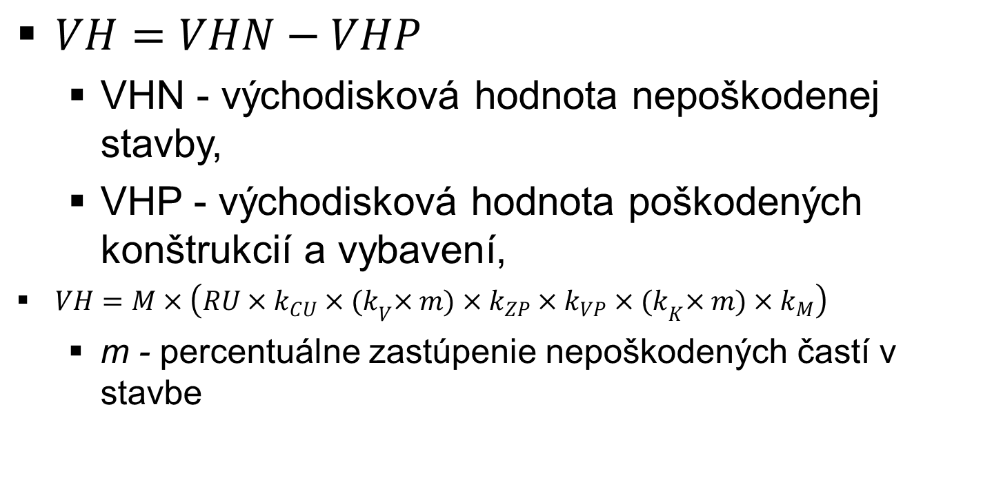
Výpočet škody po požiaroch na stavbách
$VH=VHN−VHP$
  VHN - východisková hodnota nepoškodenej stavby,
  VHP - východisková hodnota poškodených konštrukcií a vybavení,
$VH=M×\left(RU×k_{CU}×{(k}_{V}×m)×k_{ZP}×k_{VP}×{(k}_{K}×m)×k_{M}\right)$
  m - percentuálne zastúpenie nepoškodených častí v stavbe

Slide 8
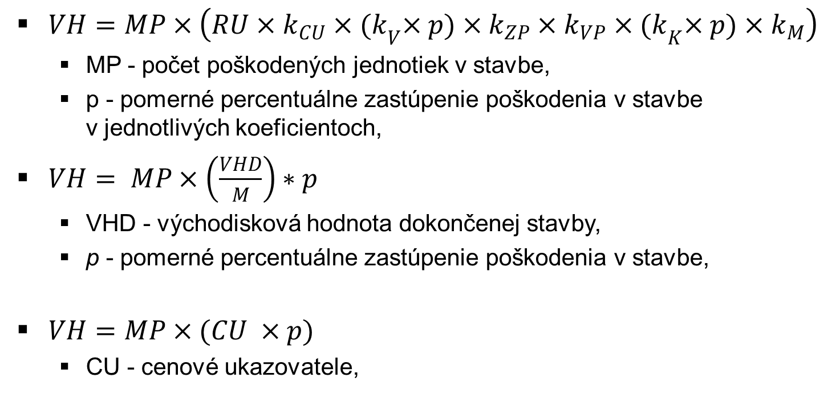
Východisková hodnota poškodenej stavby
$VH=MP×\left(RU×k_{CU}×{(k}_{V}×p)×k_{ZP}×k_{VP}×{(k}_{K}×p)×k_{M}\right)$
  MP - počet poškodených jednotiek v stavbe,
  p - pomerné percentuálne zastúpenie poškodenia v stavbe v jednotlivých koeficientoch,
$VH= MP×\left(\frac{VHD}{M}\right)∗p$
  VHD - východisková hodnota dokončenej stavby,
  p - pomerné percentuálne zastúpenie poškodenia v stavbe,
$VH=MP×(CU ×p)$
  CU - cenové ukazovatele,

Slide 9

Škoda po požiari na stavbe
$Š=\left(\frac{TS}{100}×VH\right)×(1+DPH)$
  Š – škoda po požiari na stavbe,

Slide 10
Zhodnotenie
Pozitívum:
presne určený postup výpočtu,
parametre výpočtu sú štandardizované,
postup je určený pre znalcov a štátne orgány v rámci ich právomocí, úkonov a konaní.
Negatívum:
prácnosť výpočtu.

Slide 11
Ďakujem Vám za pozornosť.

